Slide 1
MÔN: SỐ HỌC 6
CHÀO MỪNG QUÝ THẦY CÔ VỀ DỰ GIỜ THĂM LỚP
Giáo Viên : Nguyễn Thị Huệ
Trường : TH-THCS ĐẠI TÂN
Soá hoïc 6
Notes:
Slide 1

Slide 2
KHỞI ĐỘNG
HS1-Thế nào là số nguyên tố; viết các số nguyên tố nhỏ hơn 10 ?
HS2-Thế nào là hợp số; viết các hợp số nhỏ hơn 10?

Slide 3
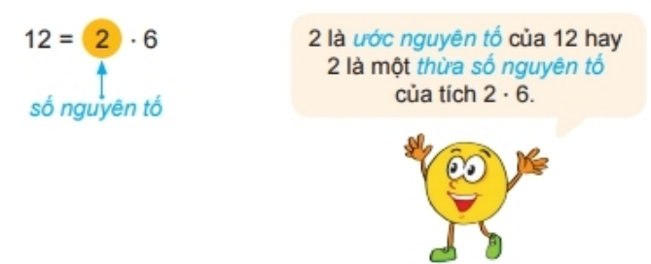
TIẾT 22-23. BÀI 10: SỐ NGUYÊN TỐ
1. Số nguyên tố và hợp số
2. Phân tích một số ra thừa số nguyên tố

Slide 4
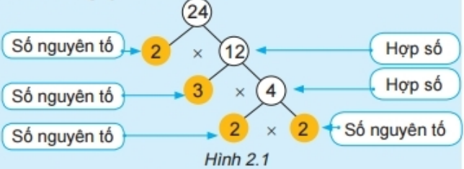
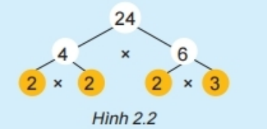
TIẾT 22-23. BÀI 10: SỐ NGUYÊN TỐ
2. Phân tích một số ra thừa số nguyên tố
Phương pháp phân tích một số ra thừa số nguyên tố
a.Phương pháp phân tích theo sơ đồ cây
Vậy 24 = 2.2.2.3 =2³.3

Slide 5
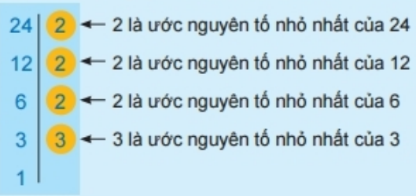
TIẾT 22-23. BÀI 10: SỐ NGUYÊN TỐ
2. Phân tích một số ra thừa số nguyên tố
b.Phương pháp phân tích theo sơ đồ cột
Vậy 24 = 2.2.2.3 =2³.3

Slide 6
TIẾT 22-23. BÀI 10: SỐ NGUYÊN TỐ
2. Phân tích một số ra thừa số nguyên tố
Em có nhận xét gì khi phân tích số 24 ra thừa số nguyên tố ?
* Nhận xét: Trong hai cách phân tích số 24 ra thừa số nguyên tố, nếu viết các thừa số nguyên tố theo thứ tự từ bé đến lớn và tích các thừa số nguyên tố giống nhau dưới dạng lũy thừa thì dù phân tích bằng cách nào, ta cũng nhận được cùng một kết quả.

Slide 7
TIẾT 22-23. BÀI 10: SỐ NGUYÊN TỐ
2. Phân tích một số ra thừa số nguyên tố
Bạn Việt phân tích số 60 ra thừa số nguyên tố. Kết quả là 60= 3.4.5. Kết quả của Việt đúng hay sai? Nếu sai sửa lại cho đúng?
?

Slide 8
TIẾT 22-23. BÀI 10: SỐ NGUYÊN TỐ
2. Phân tích một số ra thừa số nguyên tố
Phân tích ra thừa số nguyên tố của 7 là 7
Số 7 không phân tích được thành tích các thừa số nguyên tố.
Bạn nào đúng nhỉ?

Slide 9
TIẾT 22-23. BÀI 10: SỐ NGUYÊN TỐ
2. Phân tích một số ra thừa số nguyên tố
HOẠT ĐỘNG NHÓM ĐÔI
?
Tìm các số còn thiếu trong phân tích số 18 ra thừa số nguyên tố theo sơ đồ cây ở hình 2.3
1818
18
3
6
?
3
?1
2
3
2
?2
Hình 2.3

Slide 10
TIẾT 22-23. BÀI 10: SỐ NGUYÊN TỐ
2. Phân tích một số ra thừa số nguyên tố
Tìm các số còn thiếu trong phân tích số 30 ra thừa số nguyên tố theo sơ đồ cột ở hình 2.4
?
30
2
15
?3
3
?
5
?3
5
?
1
Hình 2.4

Slide 11
TIẾT 22-23. BÀI 10: SỐ NGUYÊN TỐ
3.Luyện tập
H Đ NHÓM
Luyện tập 3 Phân tích các số sau ra thừa số nguyên tố theo sơ đồ cột
a. 36 b. 105

Slide 12
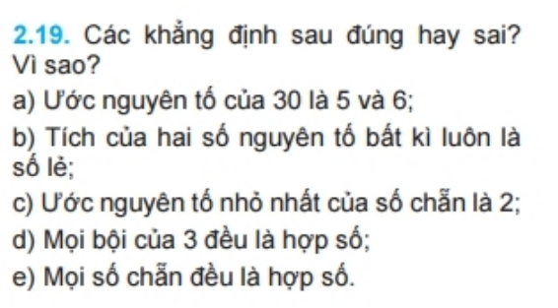
TIẾT 22-23. BÀI 10: SỐ NGUYÊN TỐ
3.Luyện tập
a. Sai vì 6 là hợp số
b.Sai vì 2.3 = 6 là số chẵn
c.Đúng
d.Sai vì bội của 3 là 3 là số nguyên tố
e.Sai vì 2 là số chẵn và 2 không phải là hợp số.

Slide 13
TIẾT 22-23. BÀI 10: SỐ NGUYÊN TỐ
3.Luyện tập
Bài 2.17. Phân tích các số sau ra thừa số nguyên tố: 70; 115

Slide 14
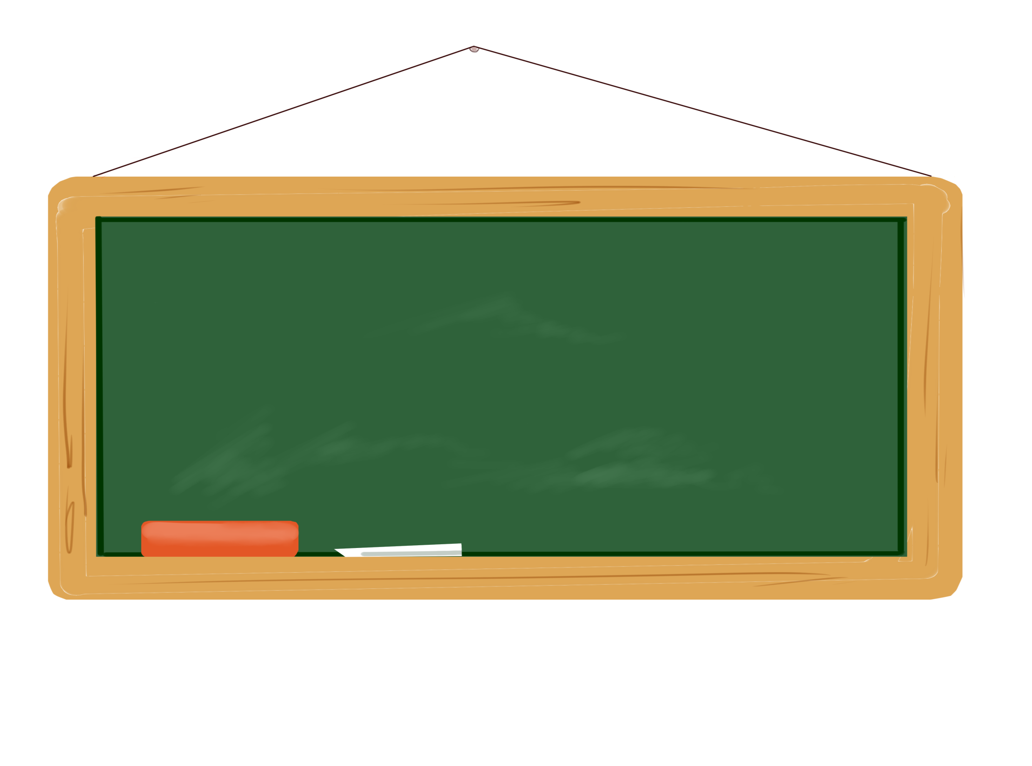
HƯỚNG DẪN VỀ NHÀ
- Tìm các số nguyên tố nhỏ hơn 300
- Làm bài tập 20.22, 20.24
Xem trước các bài tập phần
“Luyện tập chung”

